Slide 1

Bridge Pattern
Juliana Díaz, Steven Puerto

Slide 2

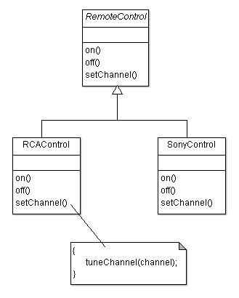

Bridge pattern
Control Remoto:
Abstracción
misma abstracción.
Muchas implementaciones

Slide 3

Bridge pattern
Usando este diseño podemos variar sólo la implementación no la abstracción

Slide 4
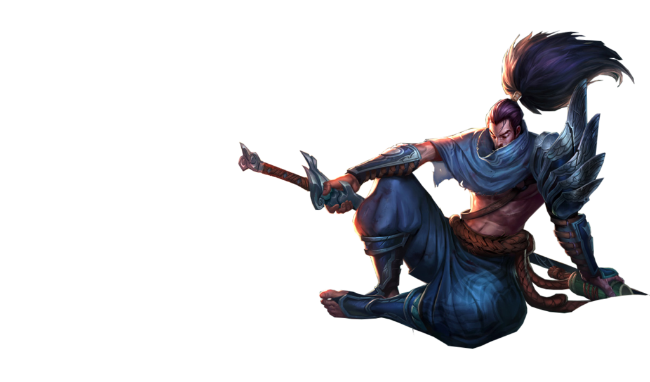

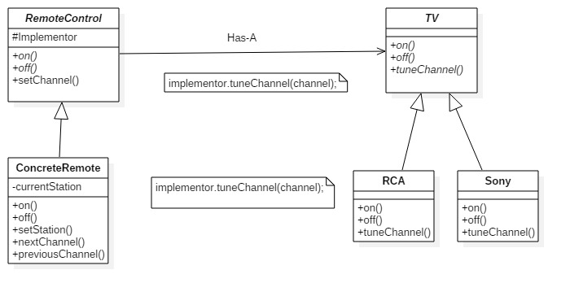
Bridge pattern
Notes:
RemoteControl: Jerarquía de clases de abstracción.
Has-A: La relación entre los dos se conoce como el “Bridge".
TV: Jerarquía de clases de implementación
RemoteControl implementor: los métodos en la abstracción se implementan en términos de la implementación.
ConcreteRemote implementor: Las subclases concretas se implementan en términos de abstracción, no de implementación.

Slide 5

Bridge pattern
Jerarquía Interfaz
Ambas pueden variar independientemente
Jerarquía Implementaciones

Slide 6

Bridge pattern
Patrón Bridge se usa para variar no sólo las implementaciones, sino también las abstracciones.

Slide 7

Bridge pattern Beneficios
Desacopla una implementación para que no esté enlazada permanentemente a una interfaz.
La abstracción y la implementación pueden ser extendidas independientemente.
Cambios en la concentración

Slide 8

Bridge pattern Usos y desventajas
Útil en sistemas gráficos y de ventanas que necesitan ejecutarse en múltiples plataformas.
Útil cada vez que necesite variar una interfaz y una implementación de diferentes maneras.
Aumenta la complejidad.

Slide 9

Bridge pattern Codigo

Slide 10

Bridge pattern referencias
Freeman, E., Robson, E., Sierra, K., & Bates, B. (2004). Head First design patterns. Sebastopol, CA: O'Reilly.

